Slide 1
Nový model EFQM a společenská odpovědnost organizací
Vladimír Braun
2019

Slide 2
Proč Model EFQM
Jednoduše řečeno, Model EFQM pomůže vaší organizaci dosáhnout úspěchu díky změření pozice, na které se nacházíte na cestě k vytváření udržitelné hodnoty.
Pomůže vám pochopit mezery a možná řešení, která jsou k dispozici, a umožní vám významně zlepšit výkonnost vaší organizace a dosáhnout pokroku.
Zdroj: Model EFQM

Slide 3
Nový Model EFQM

Slide 4
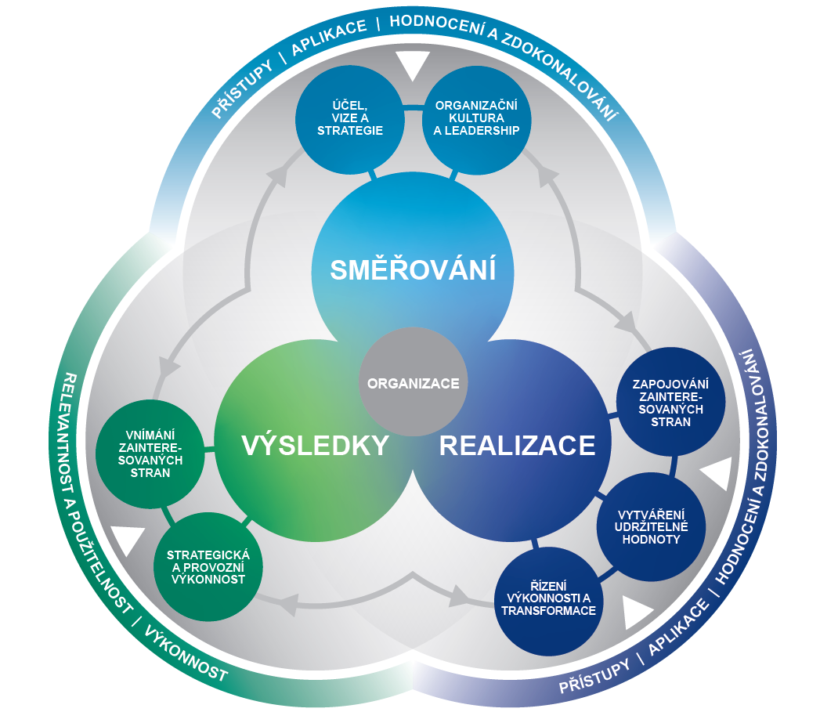
Nový model EFQM

Slide 5
Evropské kořeny Modelu EFQM
Vzhledem k tomu, že rodištěm nadace je Evropa, není překvapující, že tato nejnovější aktualizace Modelu EFQM se, stejně jako její předchůdci, opírá o existenci souboru evropských hodnot, nejlépe vyjádřených v:
Listině základních práv Evropské unie,
Úmluvě o ochraně lidských práv a základních svobod,
Směrnici Rady 2000/78/EC,
Evropské sociální chartě.
Zdroj: Model EFQM

Slide 6
Zapojení cílů OSN do Modelu
Nadace také uznává roli, kterou mohou organizace hrát v naplňování cílů OSN, které rovněž pomohly formovat toto nejnovější vydání Modelu EFQM:
Iniciativa Organizace spojených národů Global Compact. Deset principů udržitelného a sociálně odpovědného podnikání. www.unglobalcompact.org
Sedmnáct cílů udržitelného rozvoje OSN: výzva k aktivitě všech zemí podporovat sociální rovnost, řádnou správu a prosperitu a zároveň ochranu planety.
Zdroj: Model EFQM

Slide 7
Zapojení cílů OSN do Modelu EFQM
Existuje předpoklad a očekávání, že jakákoli organizace používající Model EFQM bude respektovat výše uvedené dokumenty a jednat podle podstaty v nich obsažené, a to bez ohledu na to, zda je to její právní povinnost, či nikoli.

Slide 8
Společenská odpovědnost je obsažena implicitně
Společenská odpovědnost se implicitně prolíná celým Modelem EFQM
Dle Modelu EFQM organizace má vytvářet „trvale udržitelnou hodnotu“

Slide 9
Společenská odpovědnost je obsažena i explicitně (1)
Shledáváme, že vynikající organizace v praxi:
Zkoumá svůj ekosystém a rozumí mu, a to včetně megatrendů a dopadu cílů udržitelného rozvoje OSN a ambicí Global Compact, které na něj mají vliv.
Spolupracuje se svými klíčovými zainteresovanými stranami na rozvoji společného porozumění a zaměřuje se na to, jak může prostřednictvím společného rozvoje přispět k cílům udržitelného rozvoje OSN a ambicím Global Compact a získat z nich inspiraci
Zdroj: Model EFQM – Subkritérium 1c : Porozumění ekosystému, vlastním schopnostem a hlavním výzvám
Zdroj: Model EFQM – Kritérium 3: Zapojování zainteresovaných stran

Slide 10
Společenská odpovědnost je obsažena i explicitně (2)
Kromě vnímání klíčových zainteresovaných stran organizace založeném na osobních zkušenostech s organizací, může být vnímání ovlivněno i pověstí organizace v oblasti jejího vlivu na životní prostředí a na společnost. Například jak klíčové zainteresované strany vnímají zda organizace úspěšně přispívá k plnění jednoho nebo více cílů udržitelného rozvoje OSN a ambicím Global Compact.
Zdroj: Model EFQM – Kritérium 6: Vnímání zainteresovaných stran

Slide 11
Výsledky vnímání společnosti
Co společnost (ať už lokální, národní nebo mezinárodní)
říká o:
Schopnosti organizace splnit očekávání společnosti
Dopadu řízení organizace, míře transparentnosti a etického chování na komunitu
Dopadu provozu organizace na komunitu
Udržitelnosti zapojení organizace směrem ke komunitě, pokud jde o její ekonomickou, sociální či environmentální činnost
Závazku organizace směřovat ke kruhové ekonomice
Závazku organizace a jejích úspěších v oblasti snižování nerovnosti, zvyšování rozmanitosti a inkluze a dosahování rovnováhy mezi pohlavími
Zdroj: Model EFQM – Kritérium 6: Vnímání zainteresovaných stran

Slide 12
EFQM Lenses
Innovation Lense
Circular Economy Lense
Další se budou postupně připravovat
Jedná se o nástroje pro dílčí hodnocení ve vybraných oblastech na základě principů Modelu EFQM a RADAR.

Slide 13
Shrnutí
Model EFQM má trvalou udržitelnost a společenskou odpovědnost ve své DNA
Model EFQM je přímo založen na cílech OSN
Hodnocení a sebehodnocení organizace podle Modelu EFQM poskytne i silné stránky a oblasti pro zlepšení organizace ve společenské odpovědnosti
EFQM připravuje i cílené nástroje pro dílčí hodnocení organizace

Slide 14
Kontakt:
Vladimír Braun
v.braun@becon.cz
+420 736 677 972

